Slide 1

«А знаете ли вы жизнь и творчество Александра Сергеевича Пушкина?» Своя игра

Slide 2
10
20
30
40
50
60
Портрет
Кто из героев?
Сказки в ребусах
Место действия
Кому принадлежат
Сцена из произведения
О поэте
10
20
30
40
50
60
10
20
30
40
50
60
10
20
30
40
50
60
10
20
30
40
50
60
10
20
30
40
50
60
10
20
30
40
50
60

Slide 3
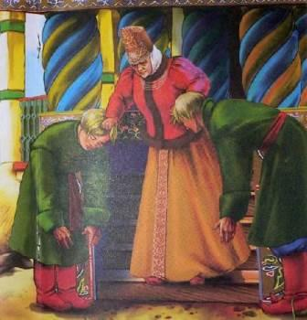

Портрет 10
Узнайте героиню сказки.
Парчовая на маковке кичка,
Жемчуги огрузили шею,
На руках золотые перстни,
На ногах красные сапожки.
Старуха из «Сказки о рыбаке и рыбке»

Slide 4
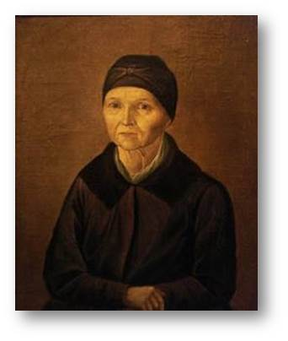
Портрет 20
Кому Пушкин посвятил следующие стихотворные строки?
Подруга дней моих суровых,
Голубка дряхлая моя!
Одна в глуши лесов сосновых
Давно, давно ты ждешь меня.
няне Арине Родионовне

Slide 5
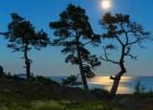
Портрет 30
В стихотворении «…Вновь я посетил…» со словами: «Здравствуй, племя, младое, незнакомое…» лирический герой обращается к …
Кому?
молодым соснам

Slide 6
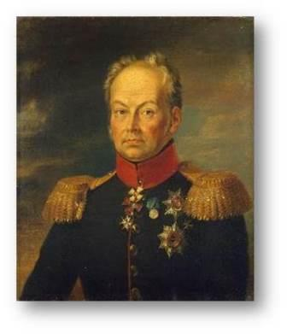
Портрет 40
Отправляясь в южную ссылку, А.С. Пушкин едет
в Екатеринослав, где находилась тогда штаб–квартира генерала, чей портрет представлен. Назовите его имя.
Иван Никитич Инзов

Slide 7
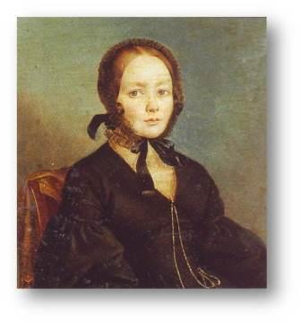
Портрет 50
Кому принадлежит портрет?
Ей А.С. Пушкин в 1825 г посвятил стихотворение «Я помню чудное мгновенье…»
Анна Керн

Slide 8
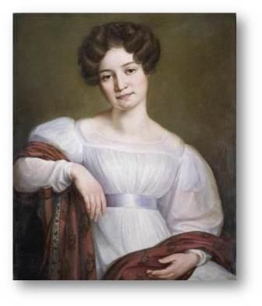
Портрет 60
Узнайте героиню:
Дика, печальна, молчалива, Как лань лесная боязлива, Она в семье своей родной Казалась девочкой чужой.
Татьяна Ларина

Slide 9
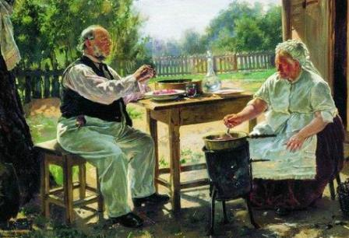
Кто из героев 10
… деревенский старожил.
Лет сорок с ключницей бранился,
В окно смотрел и мух давил.
дядя Онегина

Slide 10
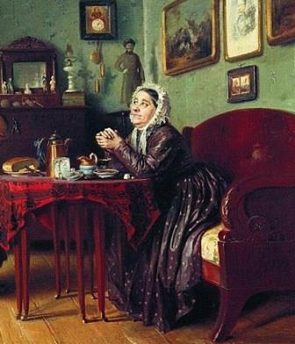
Кто из героев 20
Она езжала по работам,
Солила на зиму грибы,
Вела расходы, брила лбы,
Ходила в баню по субботам,
Служанок била, осердясь –
Всё это мужа не спросясь.
мать Татьяны Лариной

Slide 11
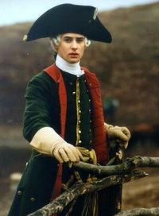
Кто из героев 30
« Я жил недорослем, гоняя голубей и играл в чехарду с дворовыми мальчишками. Между тем минуло мне шестнадцать лет. Тут судьба моя переменилась»
Пётр Андреевич Гринёв

Slide 12
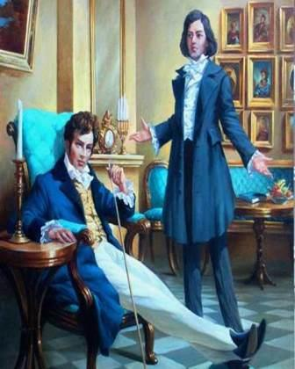
Кто из героев 40
…Они сошлись. Волна и камень,
Стихи и проза, лёд и пламень
Не столь различны меж собой…
Онегин и Ленский

Slide 13
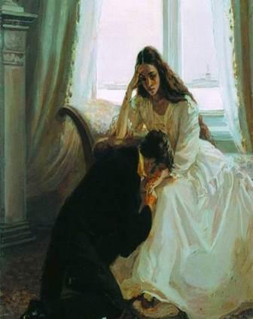
Кто из героев 50
…Княгиня перед ним , одна,
Сидит, не убрана, бледна,
Письмо какое-то читает
И тихо слёзы льёт рекой
Опёршись на руку щекой…
Татьяна Ларина

Slide 14
Кто из героев 60
… сидел, потупя взор;
Янтарь в устах его дымился;
Безмолвно раболепный двор
Вкруг хана грозного теснился.
Всё было тихо во дворце;
Благоговея, все читали
Приметы гнева и печали
На сумрачном его лице.
Хан Гирей, «Бахчисарайский фонтан»

Slide 15
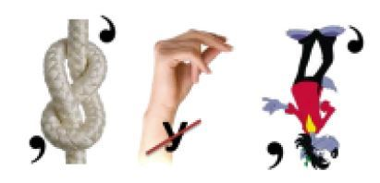
Сказки в ребусах 10
Разгадав ребус, узнаете название волшебного предмета. Назовите сказку по предмету.
зеркало, «Сказка о мёртвой царевне и о семи богатырях»

Slide 16
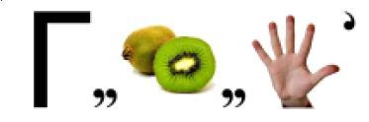
Сказки в ребусах 20
Разгадав ребус, узнаешь имя персонажа сказки А.С. Пушкина.
Гвидон

Slide 17

Сказки в ребусах 30
Отгадай ребус и назови персонажа сказки А.С Пушкина.
Звездочёт

Slide 18
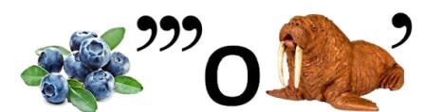
Сказки в ребусах 40
Отгадав ребус, назови имя персонажа из «Сказки о царе Салтане…»
Черномор

Slide 19
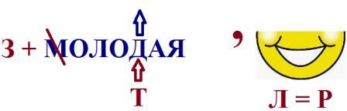

Сказки в ребусах 50
Отгадав ребус, назови имя персонажа из сказки А.С.Пушкина.
Золотая рыбка

Slide 20
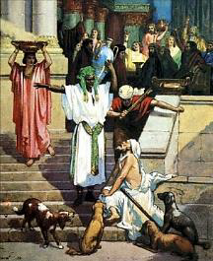
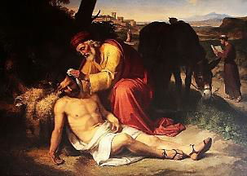
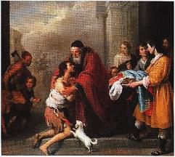
Сказки в ребусах 60
«Кот в мешке»
Иллюстрация к какой библейской притче раскрывает идею «Станционного смотрителя»? Стены домика Самсона Вырина украшали картинки, изображающие эту историю.
«Притча о блудном сыне»

Slide 21
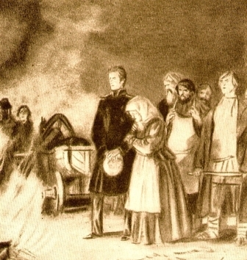
Место действия 10
На иллюстрации эпизод из романа А.С. Пушкина «Дубровский». Назовите место, где происходит изображённое на картине.
Пожар в Кистенёвке

Slide 22
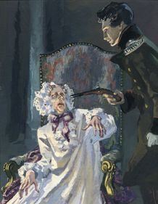
Место действия 20
- Старая ведьма! – сказал он, стиснув зубы. – Так я ж заставлю тебя отвечать…
С этим словом он вынул из кармана пистолет.
Назовите произведение и героя.
«Пиковая дама» Герман

Slide 23
Место действия 30
« …крепость находилась в сорока верстах от Оренбурга. Дорога шла по крутому берегу Яика. Я оглянулся во все стороны, ожидая увидеть грозные бастионы, башни и вал; но ничего не видал, кроме деревушки…». Как называлась крепость, в которой должен был служить Пётр Гринёв?
Белогорская

Slide 24
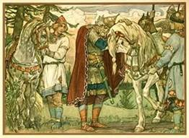
Место действия 40
«Кот в мешке»
В основе какого пушкинского стихотворения лежит летописный рассказ, приведенный Н. М. Карамзиным в пятой главе первого тома «Истории Государства Российского»?
«Песнь о вещем Олеге»

Slide 25
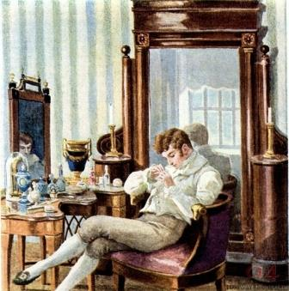
Место действия 50
Янтарь на трубках Цареграда,
Фарфор и бронза на столе,
И, чувств изнеженных отрада,
Духи в гранёном хрустале;
Гребёнки, пилочки стальные,
Прямые ножницы, кривые,
И щётки тридцати родов
И для ногтей и для зубов.
О чём идёт речь?
Кабинет Онегина

Slide 26
Место действия 60
В каком произведении А. С. Пушкин восклицает:
Москва… как много в этом звуке
Для сердца русского слилось!
Как много в нём отозвалось!
В романе «Евгений Онегин»

Slide 27
Кому принадлежат 10
Кому принадлежало подмосковное село Захарово близ Звенигорода, где будущий поэт проводил летние месяцы 1805- 1810 года?
бабушке

Slide 28
Кому принадлежат 20
Кому принадлежат слова о Пушкине:
«Он наводнил Россию возмутительными стихами – вся молодёжь их читает…»
Александру I

Slide 29
Кому принадлежат 30
«Кот в мешке»
Продолжите известный пушкинский афоризм об учении: «Мы все учились понемногу…»
« чему- нибудь и как – нибудь»

Slide 30
Кому принадлежат 40
« Пушкин! Он и в лесах не укроется. Лира выдаст его громким пением».
Это одно их первых посвящений Пушкину, оно предсказывало ему будущую славу. Кто сумел предугадать её?
лицейский друг поэта – Антон Дельвиг

Slide 31
Кому принадлежат 50
« Гений чистой красоты» – это цитата из стихов старшего современника Пушкина. Чья?
Жуковский «Ах! Не с нами обитает гений чистой красоты» («Лалла Рук»)

Slide 32
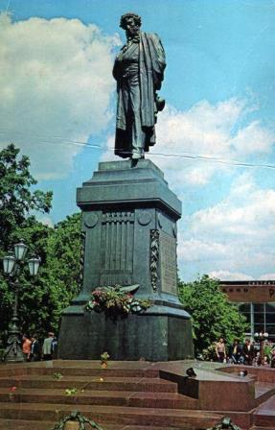
Кому принадлежат 60
Этот памятник Пушкину открыт в Москве 6 июня 1880 года.
Назовите автора.
А. М. Опекушин

Slide 33
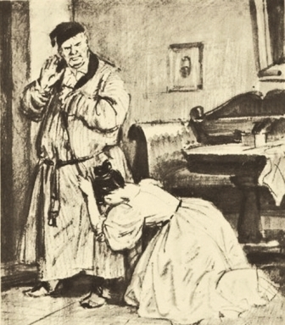
Сцена из произведения 10
Какую сцену демонстрирует данная иллюстрация?
Марья Кирилловна умоляет отца отказаться от решения выдать её замуж.

Slide 34
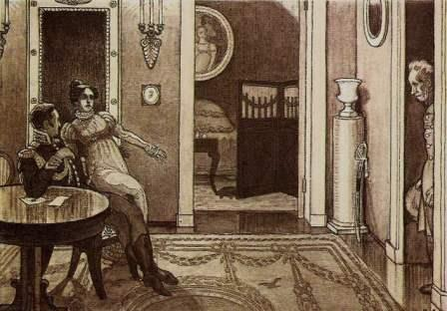
Сцена из произведения 20
К какому произведению А. С. Пушкина данная иллюстрация?
«Станционный смотритель»

Slide 35
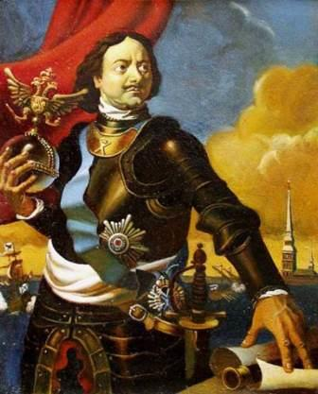
Сцена из произведения 30
И он промчался пред полками,
Могущ и радостен, как бой.
О ком идёт речь?
Пётр Первый

Slide 36
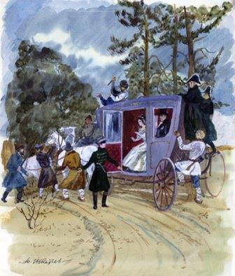
Сцена из произведения 40
Какой эпизод изображён на иллюстрации?
Дубровский спасает Машу.

Slide 37
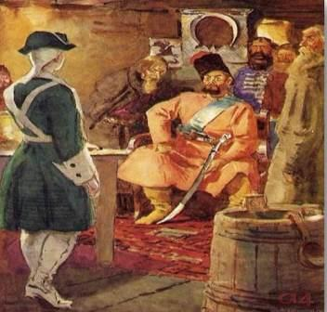
Сцена из произведения 50
Какой эпизод из романа «Капитанская дочка» изображает иллюстрация?
Гринёв у Пугачёва в Бердской слободе.

Slide 38
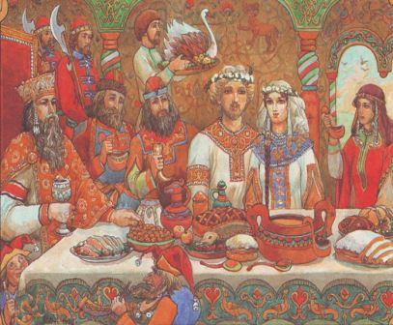
Сцена из произведения 60
Какую сцену демонстрирует данная иллюстрация?
Пир «Руслан и Людмила»

Slide 39
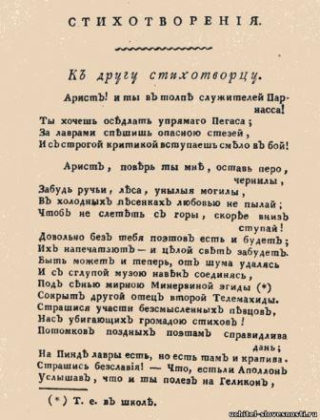
О поэте 10
Какое стихотворение А. С. Пушкина первым появилось в печати? Где оно было опубликовано? Сколько лет было автору?
«К другу- стихотворцу»
«Вестник Европы» 15 лет

Slide 40
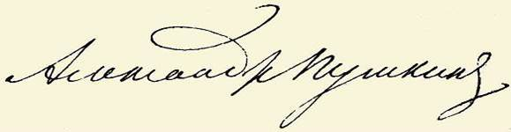
О поэте 20
Под каким произведением поэт впервые
поставил свою полную подпись?
«Воспоминания в Царском Селе»

Slide 41
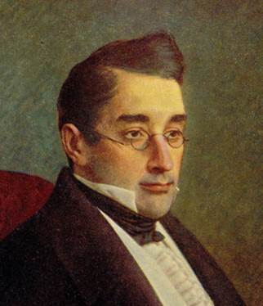
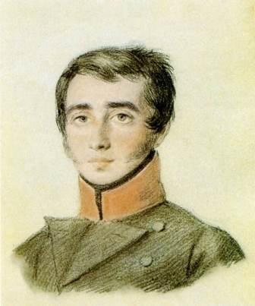
О поэте 30
Кто из русских литераторов так же,
как и Пушкин служил в Коллегии иностранных дел?
А. Грибоедов,
В. Кюхельбекер

Slide 42
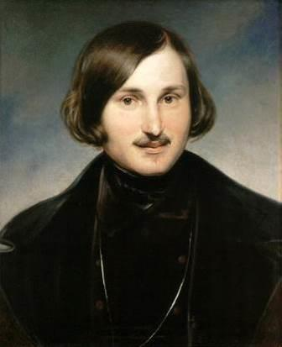
О поэте 40
Кому принадлежат данные слова о Пушкине: «..это русский человек в его развитии, в каком он, может быть, явится через двести лет».

Slide 43
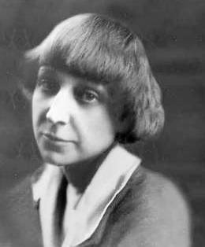
О поэте 50
Кому принадлежат слова: « Человек, читавший «Капитанскую дочку» Пушкина, умнее, добрее и лучше того, кто её не читал»?
М. И. Цветаева

Slide 44
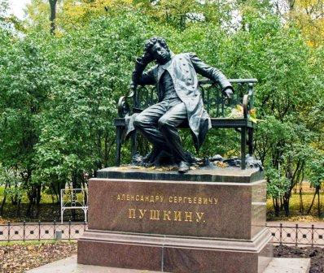
О поэте 60
Где установлен этот памятник А.С. Пушкину?
В Царском Селе

